Slide 1

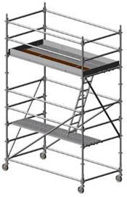
Andamios

Slide 2
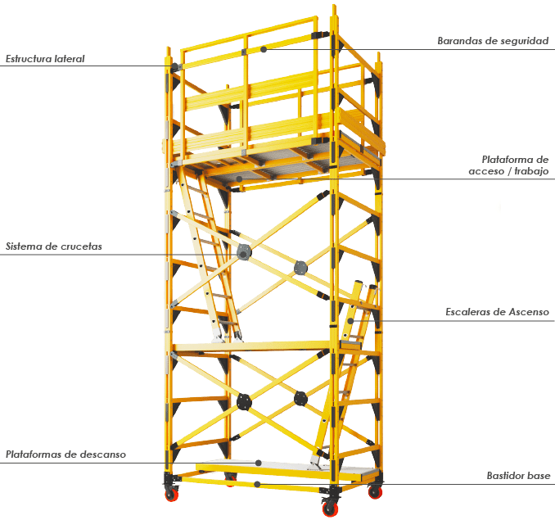


ARMADO, INSPECCIÓN Y CERTIFICACIÓN
Requisitos clave
Normas aplicables
Armado por personal competente.
Plataformas completas.
Barandas y rodapiés.
Anclaje a estructura.
Inspección diaria.
Certificación antes de uso
D.S. 024-2016-EM (Art. 77–82).
OSHA 1926 Subparte L.
ANSI/ASSE A10.8
Notes:
Todo andamio debe ser montado por personal entrenado y capacitado, quienes serán los responsables de asegurar su correcto armado e indicar esto con una tarjeta de color verde que autorice su uso. En esta se identificará el nombre del responsable del montaje.
Los trabajadores que efectúen el montaje y desmontaje de andamios deben contar con protección contra caídas, afianzados independientemente del andamio.
Los andamios de varios niveles de deben armar y desarmar por etapas, y cada etapa se debe efectuar cuando esté completamente terminada la o las etapas anteriores.

